Slide 1
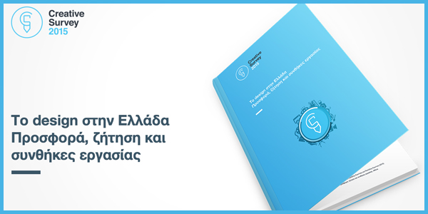
Η επισφαλής και ευέλικτη εργασία στην ελληνική βιομηχανία του Design Αυδίκος Β.

Slide 2
Η ψηφιακή οικονομία αναπροσδιόρισε την ζήτηση και προσφορά παγκόσμια
Ζήτηση: νέα διαφοροποιημένα προϊόντα και υπηρεσίες
Προσφορά: η τηλε-εργασία αναπροσδιόρισε τα όρια μεταξύ μισθωτής εργασίας και ελεύθερου επαγγέλματος/αυταπασχόλησης, μεγαλύτερη τάση στις εταιρίες για ανάθεση εργασιών

Slide 3
Η οικονομική κρίση ενέτεινε το φαινόμενο της αυταπασχόλησης, ιδιαίτερα στα δημιουργικά επαγγέλματα (έντασης γνώσης)
Design: κλάδος έντονα εξαγωγικός, αλλά με έντονο το φαινόμενο της επισφαλούς και ευέλικτης εργασίας
Κύρια εργοληπτικές συμφωνίες εργασίας (project based work)

Slide 4
Έρευνα για την προσφορά, ζήτηση και συνθήκες εργασίας στην αγορά του ειδικευμένου σχεδιασμού
Ερωτηματολόγιο 64 ερωτήσεων
Δείγμα 925 ερωτηματολόγια, 2 μήνες (Δεκ. 2014-Φεβρ. 2015)
Design: Γραφιστικό, ψηφιακό, βιομηχανικό, εσωτερικών χώρων
Ισχυρό δίκτυο: digitized, design υπό Στέγη

Slide 6
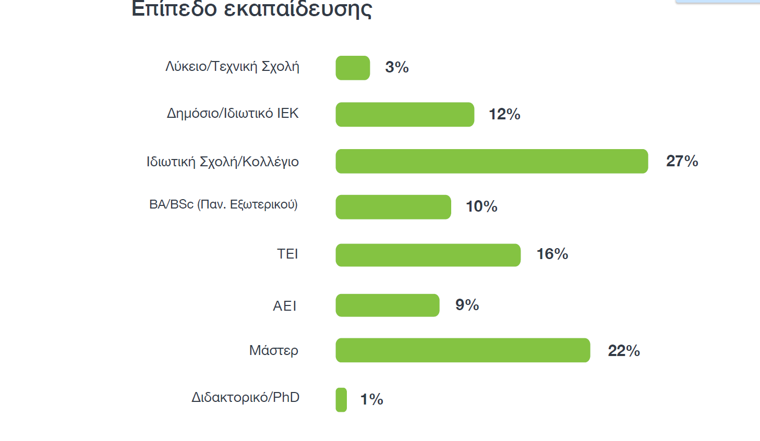

Slide 22
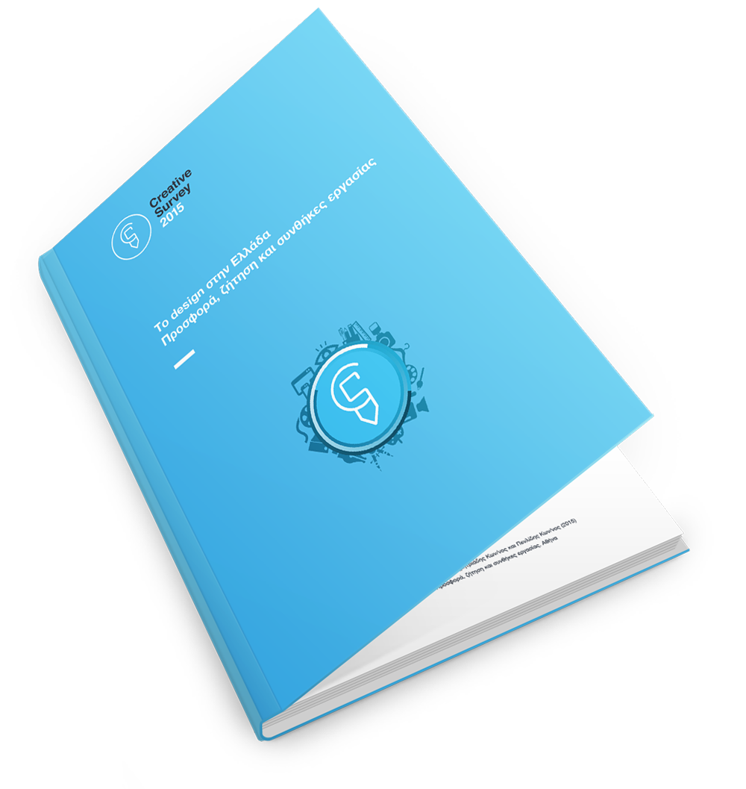
Κατεβάστε το pdf με τα αποτελέσματα της μελέτης: creativesurvey.gr

